Slide 1



校内体育赛事数据平台
CSports
Campus Sports Events Data Platform
汇报人：徐梓越 胡卓凡
日期：2025/09/30

Slide 2



目 录
CONTENTS
01
选题背景
02
开发计划
03
04
用户故事
项目演示
2

Slide 3

PART 01
选题背景
Background Information

Slide 4
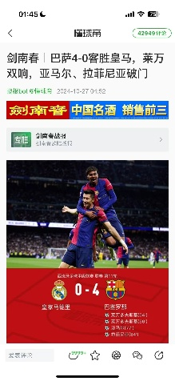
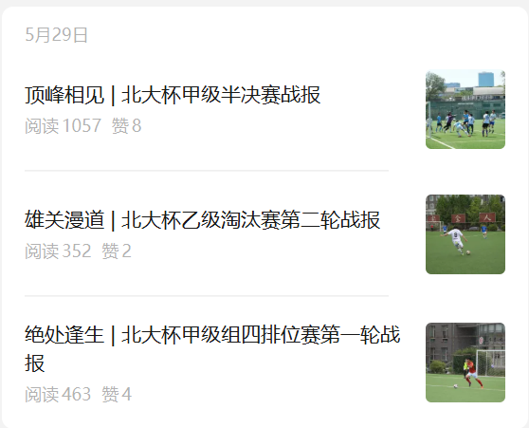
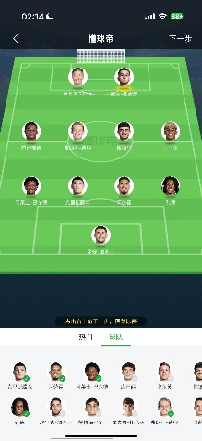
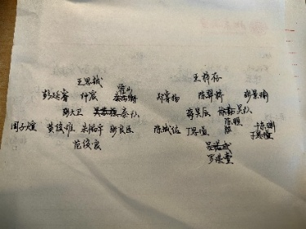
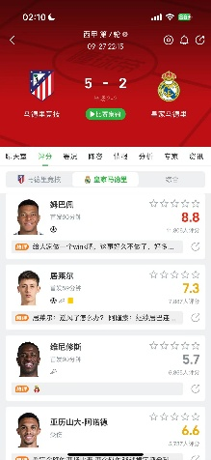
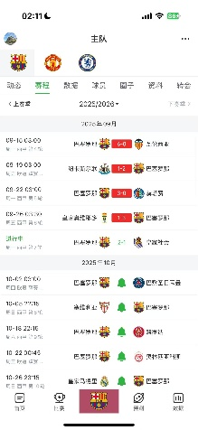
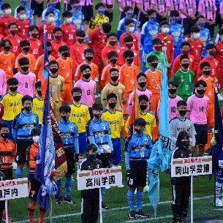

一、简单介绍
项目简介
我们旨在设计一款服务于校园体育赛事的数据平台
服务于运动员、教练员、观众多方需求，构建了一个集资讯、数据、社区和工具于一体的校园体育生态
项目灵感
一群爱好足球，热爱运动的朋友们发现：
赛前排阵只能手写？队内球员报名失误？复盘比赛搜索困难？
校园体育赛事的宣传不足？
市场已有体育平台
4

Slide 5

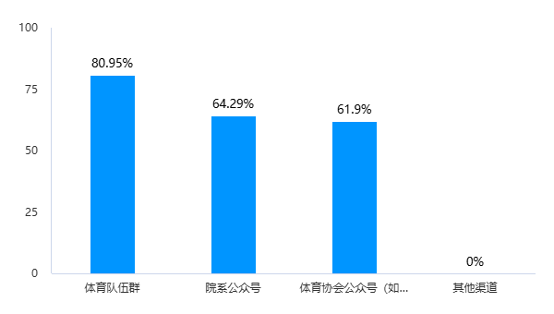
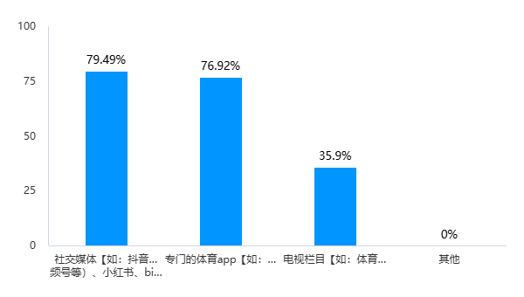
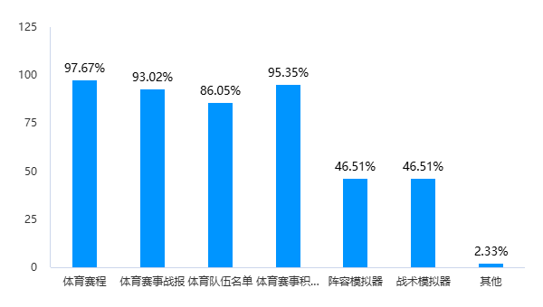
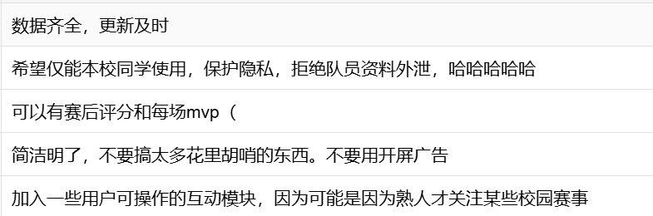
一、需求捕获与分析
数据分析
校园体育赛事宣传不理想
体育赛事宣传依赖自媒体
市场调研
功能开发：
赛事资讯：比赛赛程、战报
赛事数据：积分榜、队伍名单
比赛工具：阵容模拟器、战术板
互动板块：评论、短视频

Slide 6

开发计划
PART 02
Development Plan

Slide 7
二、开发计划——时间维度
面向信科体育队、足协：
院队赛程、战报、积分榜，阵容模拟器、战术板
01
保证数据的
可维护性、安全性
面向全校所有同学：
比赛赛程、战报、积分榜，阵容模拟器、战术板，评论区
02
03
开源扩散至各大高校：
比赛赛程、战报、积分榜，阵容模拟器、战术板，评论区，短视频上传，直播

Slide 8

二、开发计划——功能维度
1
提供体育比赛赛前、（赛中）、赛后新闻快讯；
涵盖详细的球队积分榜、球员得分榜、助攻榜以及赛程等数据记录；
2
用户可以在新闻、战报、帖子下评论、盖楼，创建活跃的文字、短视频社区，
3
4
完善体育教练组工具栏，提供阵容排布、赛程查询、历史交锋等功能插件
8

Slide 9
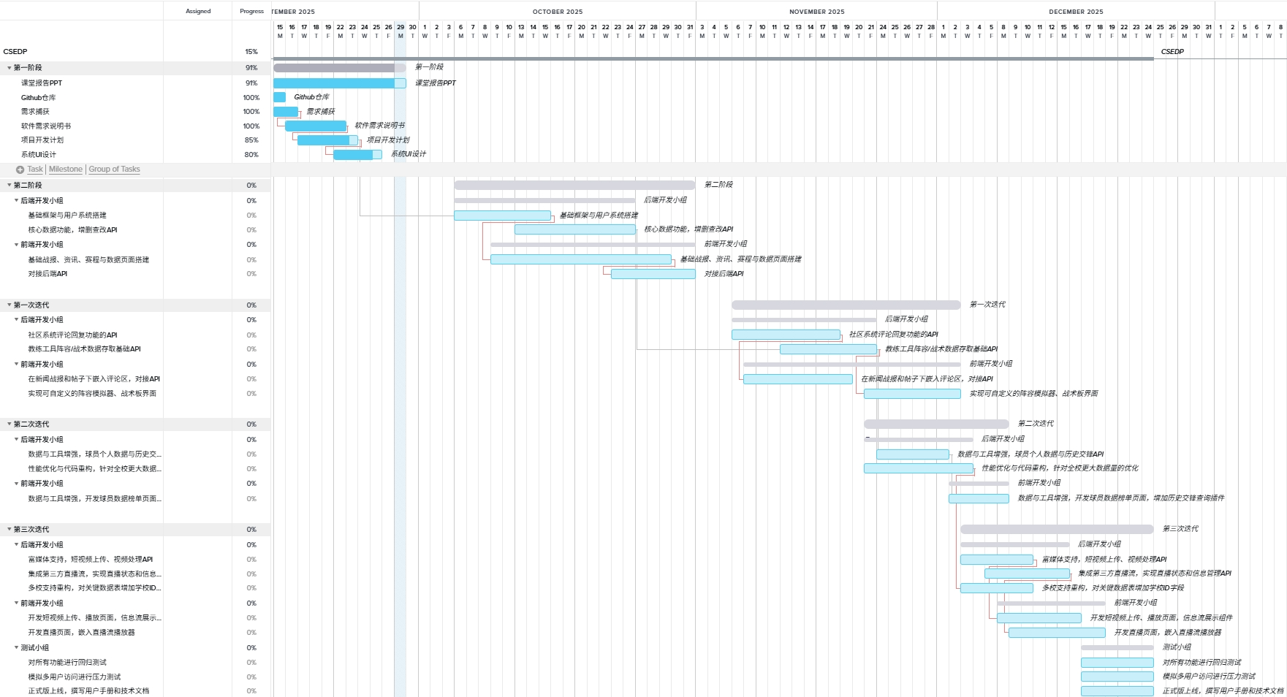
二、开发计划——项目甘特图
9

Slide 10
二、开发计划——项目进度安排
十月中下旬：实现教练工具与论坛功能
十一月下旬及十二月：添加短视频和直播功能以及最终测试
9.21确定主题，指定日程
10月上中旬：实现基本的资讯与数据功能
十一月上旬：打磨细节，并针对更大数据规模优化
10

Slide 11

PART 03
用户故事
User stories

Slide 12

三、用户故事
用户使用阵容模拟器：
用户填写球员姓名添加至球员仓库
用户点击阵容位置，添加球员上场位置
用户拖动球员位置，调整阵容
01
用户使用APP发布战报、帖子：
APP在主页提供“新建博文”的按钮
注册用户点击按钮
系统转入博文编辑页面，提示用户可以从标题、标签、内容、图片、视频等权限创建新博文
02
03
用户使用APP在战报下评论：
APP在已发布的战报下提供评论的按钮
注册用户点击按钮
系统转入评论区，提示用户“发表你的言论”
用户填写言论、添加图片、表情

Slide 13

项目演示
PART 04
Demonstration

Slide 14
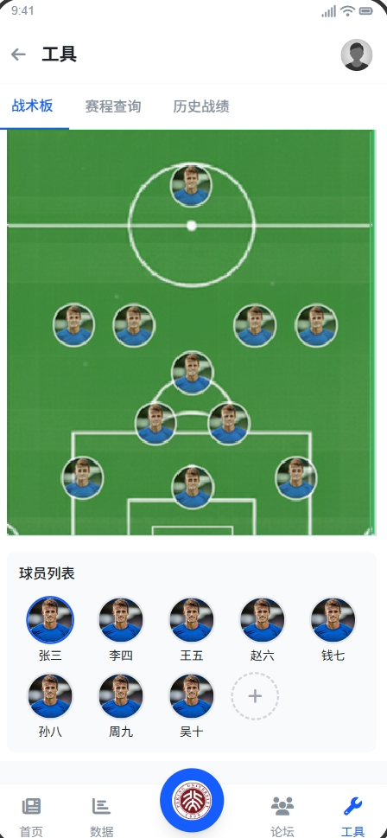
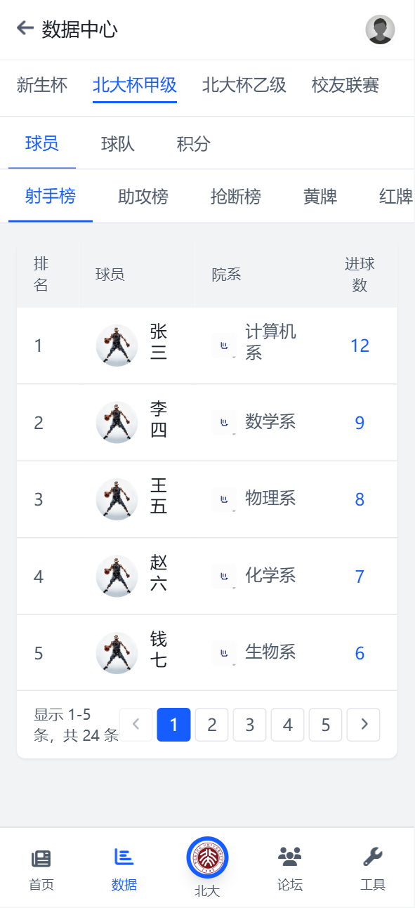
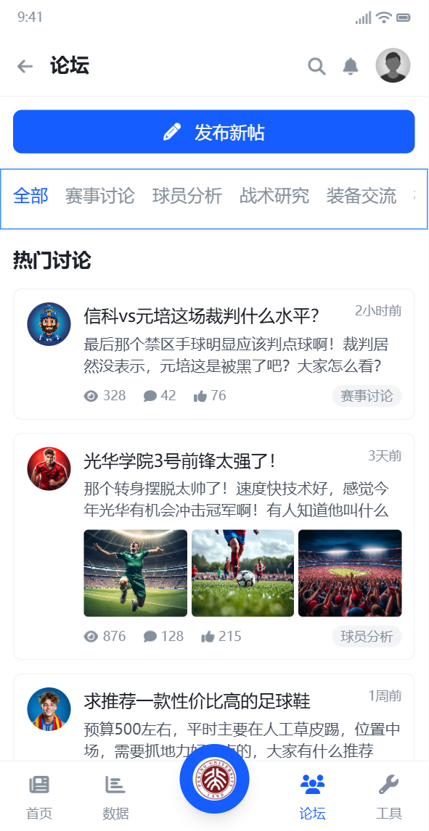
四、项目演示

Slide 15
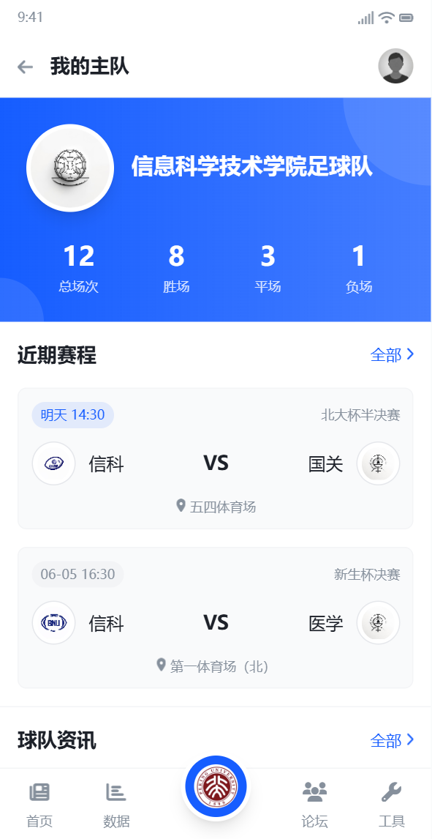
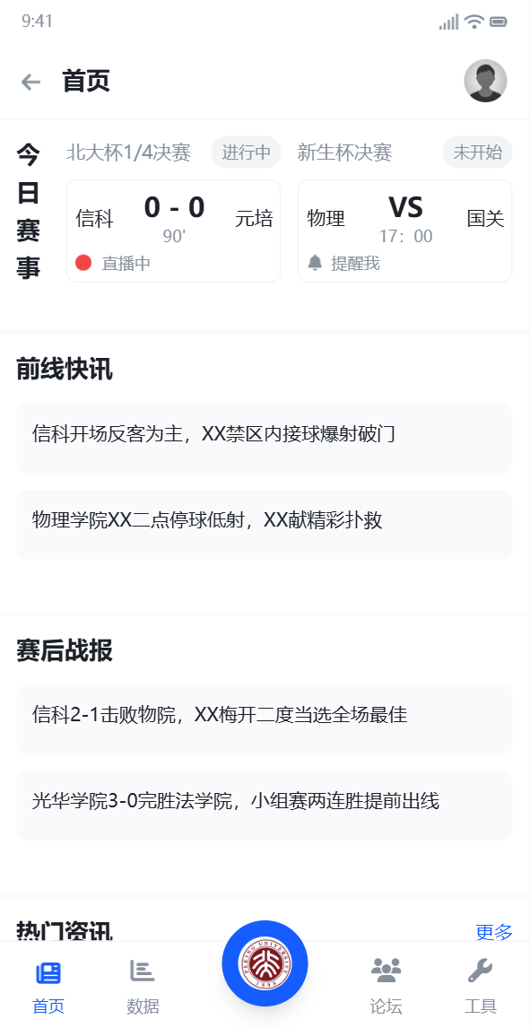
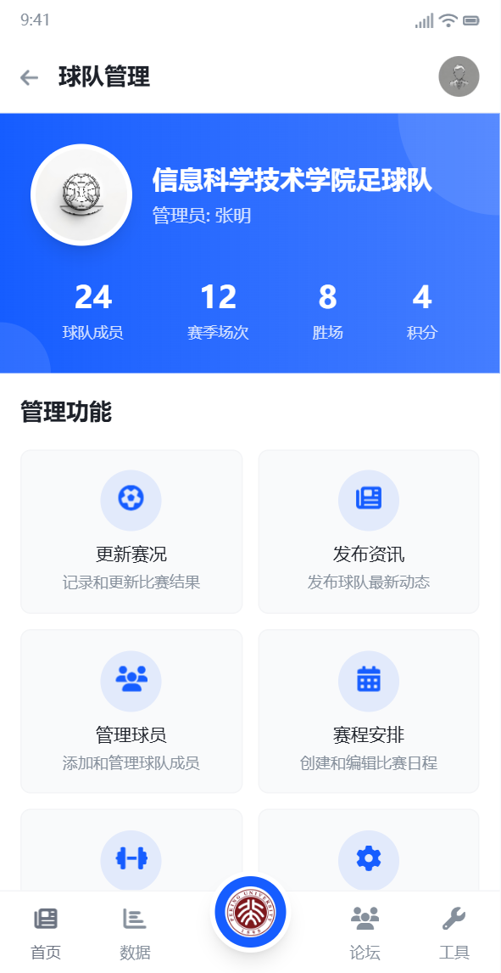
四、项目演示

Slide 16
主要参与人员
姓名 | 项目中角色/职责 | 工作内容
王懿 | 项目负责人 | 管理项目进度，App端开发
胡卓凡 | 后端开发人员 | Web端后端开发
黄涵优 | 前端开发人员 | Web端前端开发
姜家海 | 后端开发人员 | App后端开发
孙晟皓 | 前端开发人员 | Web端前端开发
徐梓越 | 前端开发人员 | App端前端开发
闫宏远 | Web端开发人员 | Web端开发
汪思涵 | 项目负责助教 | 监督项目开发流程，提供指导
孙艳春 | 指导老师 | 提供建议和指导

Slide 17
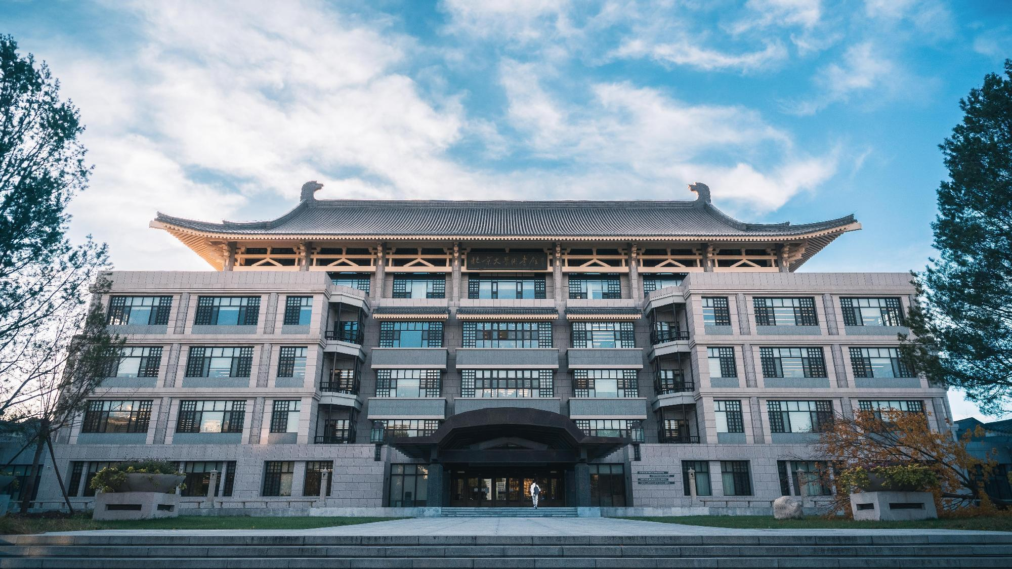
感谢各位老师同学批评与指导
汇报人：徐梓越 胡卓凡
日期：2025/09/30

